Slide 1
第二单元
数据的处理
第十一课 数据图表化

Slide 2
本节课学习目标
了解图表知识。
掌握利用WPS表格软件生成图表的方法。
能够修饰美化图表。

Slide 3
本节课知识导图
创建图表
数据图表化t
修饰图表
改变图表布局
认识各种统计图

Slide 4
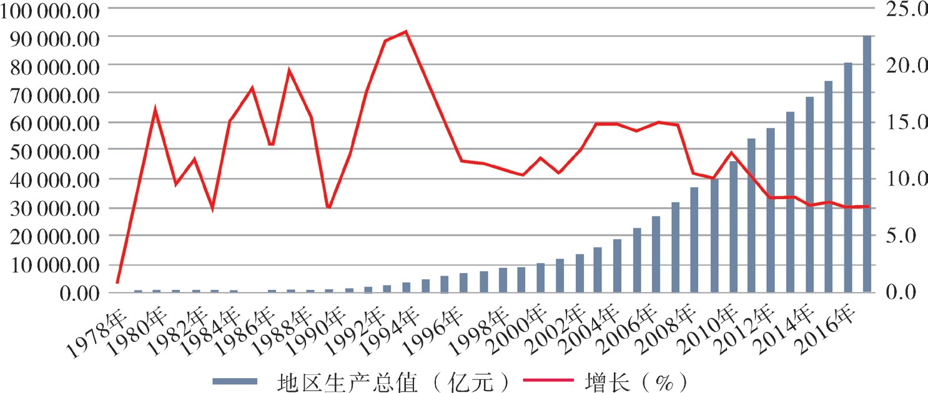
第一步：创建图表
常言道“一图解千文”，广东统计信息网的“首页→统计资料→统计分析”中有很多统计数据的分析报告，并配有大量图表。图表是得出结论或反映问题的依据，数据图表易于反映各组数据的特点，比文字说明更直观、更有说服力，如图11-1所示。
图11-1
1978—2017年广东地区生产总值及增速图

Slide 5
第一步：创建图表
小组讨论：
如图11-1所示的“1978—2017年广东地区生产总值及增速图”展示了从1978年至2017年广东地区的生产总值及增速。如果把图11-1中的2007年和2017年的数据制作成图表，什么样的图表才能更好地表达数据和信息呢？

Slide 6
第一步：创建图表
学习任务：
方法一：可以在WPS文字软件里制作图表。操作步骤如下：在“插入”菜单中选择“图表”选项，然后根据需要复制、粘贴数据，最后生成图表，如图11-2所示。但WPS文字软件中的这项功能使用不太方便。
图11-2 在WPS文字中插入图表

Slide 7
第一步：创建图表
学习任务：
方法二：可以在WPS演示软件中插入图表（如图11-3）再粘贴到分析报告里，WPS演示软件中有较多的图表类型可选择，但都是基于WPS表格的数据建立起来的，所以我们得先建立数据表格，然后才能生成图表。
图11-3 在WPS演示中插入图表

Slide 8
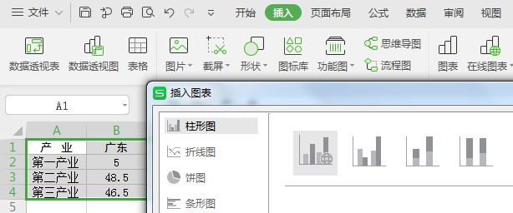
第一步：创建图表
学习任务：
方法三：把数据复制、粘贴到WPS表格中，选定制作图表的数据范围，在“插入”菜单中选择“图表”选项，选择插入柱形图，如图11-4 所示。
②单击“插
入”菜单。
③单击“图
表”选项。
①选择数据
范围。
④选择图表
类型为“柱形图”。
图11-4 在WPS表格中插入图表

Slide 9
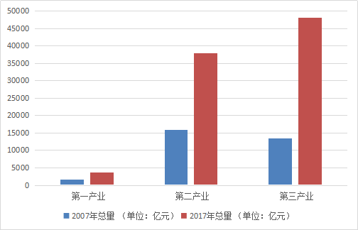
第一步：创建图表
小组讨论：
应用“图表” 制作柱形统计图，可让数据更直观。图表生成以后， 如果图形颜色太单调，呈现效果会较差，如图11-5所示。我们怎样才能让图表更美观大方呢？
图11-5 未加修饰的图表

Slide 10
第二步：修饰图表
修饰图表
图表具有较好的可视化效果，可以方便用户查看数据的差异、数值变化和预测趋势。我们通过设置一些选项，可以使制成的图表更有特色。

Slide 11
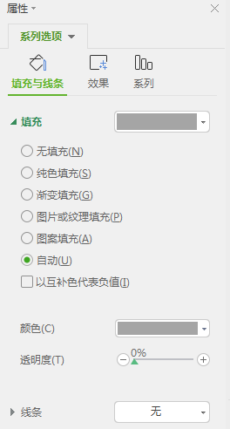
第二步：修饰图表
学习任务：
（1）双击图表中的数据系列，例如双击图表中的广东“第三产业” 方柱，弹出“设置数据点格式”对话框，选择“填充”选项，进行相关参数的设置，如图11-6所示，实现表格修饰。
（2）删除图表中横向的网格线。
（3）改变图表中文字的字体、字号和颜色。
图11-6 设置数据点格式

Slide 12
第二步：修饰图表
小组讨论：
WPS表格软件中图表的修饰美化与WPS文字软件、WPS演示软件有什么异同？

Slide 13
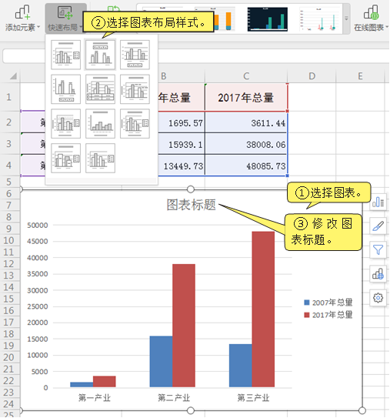
第三步：改变图表布局
学习任务：
（1）尝试改变图表布局，如图11-7所示，修改标题。
图11-7 改变图表布局

Slide 14
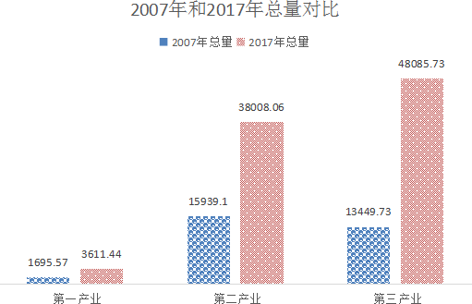
第三步：改变图表布局
学习任务：
（2）制作如图11-8所示的统计图。
图11-8 添加了标题的图表

Slide 15
第三步：改变图表布局
小组讨论：
（1）怎样操作才能使图表有如图11-8所示的效果？图表内容与选择数据范围有哪些联系？Ctrl键起着什么作用？
（2）我们从图表中获得什么信息？

Slide 16
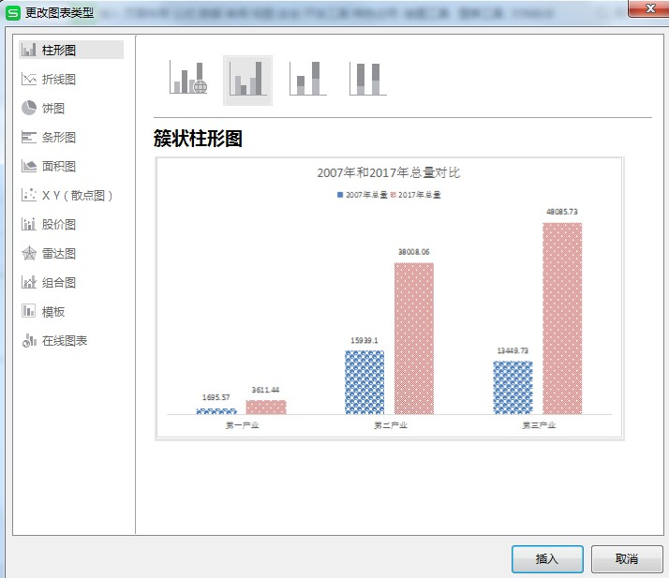
第四步：认识各种统计图
统计图比文字、统计表更能直观地反映数据的特征，是数据分析不可缺少的重要组成部分。WPS表格软件提供了多种标准图表来绘制统计图，如图11-9所示，我们可以根据数据特征和实际需要选用。
图11-9 多种标准图表类型可供更改

Slide 17
知识链接
知识链接：
下面简单介绍几种常见图表的特点及其作用。
柱形图是WPS表格软件的默认图表类型，也是最普遍使用的图表类型，适合用来表现一段时间内数量上的变化，或是比较不同类别之间数据的差异。

Slide 18
知识链接
知识链接：
折线图是用直线段将各数据点连接起来而组成的图形，适合用来显示相等间隔（如每月、每季、每年）的数据变化趋势，也可以用来分析比较多组数据随时间变化的趋势。

Slide 19
知识链接
知识链接：
饼图只能有一组列数据，每个数据项都有唯一的色彩或图样，适合用来表示各个组成部分，通常可以用来描述百分构成比情况、表现各个项目在全体数据中所占的比率。

Slide 20
知识链接
知识链接：
散点图显示两组或多组资料数值之间的关联。它不仅可以用直线段反映时间的变化趋势，而且可以用光滑曲线或一系列散点来描述数据，通常用于科学、统计及工程数据，例如产品比较。

Slide 21
知识链接
知识链接：
面积图实际上是折线图的另一种表现形式，面积图除了具备折线图的特点，强调数据随时间变化以外，还可通过显示数据的面积来分析部分与整体的关系。

Slide 22
自主探究
课后探究活动：
（1）根据“广东省2007年以及2017年总量”的数据制作折线图。
（2） 如果在WPS文字软件中制作了数据表格，那么如何在WPS表格中生 成折线图呢？
（3） 在WPS表格中制作的图表，可以粘贴到WPS文字软件中吗？

Slide 23
第二单元
数据的处理
第十一课 数据图表化

